Slide 1

IX международная конференция
Банковские карты: практика и трансформация
Надзор и наблюдение в национальной платежной системе России
Тимур Кабирович Батырев
21-22 апреля 2015 г.

Slide 2
Содержание
Структура национальной платежной системы
Деятельность Банка России по наблюдению в национальной платежной системе
Деятельность Банка России по надзору в национальной платежной системе
Банковские карты: практика и трансформация

Slide 3
Структура национальной платежной системы
Национальная платежная
система
2
15
Системно значимые платежные системы
ПС НКО ЗАО НРД
ПС БР
Национально значимые платежные системы
НКО ЗАО НРД
HandyBank
BLIZKO
ВТБ
"ТАМОЖЕННАЯ КАРТА"
NCC
«Юнион Кард»
«УЭК»
Мультисервисная платежная система
«Юнистрим»
«REXPAY»
«МультиКарта»
CONTACT
«Международные Денежные Переводы ЛИДЕР»
«Сбербанк»
5
14
Социально значимые платежные системы
Виза
«Золотая Корона»
«Международные Денежные Переводы ЛИДЕР»
«МастерКард»
ПС «Сбербанк»
Другие платежные системы
«ANELIK»
«ОРС»
«Regional Payment System»
«Страховая платежная система»
«InterExpress»
Америкэн Экспресс
UnionPay
«ДИПЭЙ»
Вестерн Юнион
«Джей Си Би»
«Дельта Кей»
«БЭСТ»
«F5»
АМБ БАНК
Заявление о признании национальной значимости находится на рассмотрении в Банке России
Банковские карты: практика и трансформация

Slide 4

Деятельность Банка России по наблюдению в национальной платежной системе
1

Slide 5

Правовая основа деятельности Банка России по наблюдению в национальной платежной системе
Документы, определяющие деятельность Банка России по наблюдению
Федеральные законы,
нормативные и иные акты
Банка России
Методологии оценки значимых платежных систем
Письма (рекомендации) Банка России
Приказ Банка России от 09.04.2014 № ОД-607 «О методике оценки степени соответствия деятельности операторов системно значимых платежных систем, привлеченных ими операторов услуг платежной инфраструктуры и связанных с ними системно значимых платежных систем рекомендациям Банка России»;
Приказ Банка России от 06.11.2014 № ОД-3118 «О методике оценки степени соответствия деятельности операторов социально значимых платежных систем, привлеченных ими операторов услуг платежной инфраструктуры и связанных с ними социально значимых платежных систем рекомендациям Банка России»
86-ФЗ «О Центральном банке Российской Федерации (Банке России)»;
161-ФЗ «О национальной платежной системе» (Глава 5. Надзор и наблюдение в национальной платежной системе»);
Положение № 380-П «О порядке осуществления наблюдения в национальной платежной системе»;
Приказ № ОД-766 «Об осуществлении в Банке России деятельности по наблюдению в национальной платежной системе» (внутренний документ)
№ 94-Т «О документе Комитета по платежным и расчетным системам «Принципы для инфраструктур финансового рынка»;
№ 59-Т «О соответствии рекомендациям Банка России»;
№ 55-Т «О типичных рисках в платежных системах как рисках нарушения бесперебойности функционирования платежных систем»;
№ 56-Т « О применении документа КПРС БМР «Принципы для инфраструктур финансового рынка в части обеспечения окончательного расчета в значимых платежных системах»
5
Банковские карты: практика и трансформация

Slide 6
Оценка деятельности системно и социально
значимых платежных систем
2014 год:
Проведены оценки значимых платежных систем на соответствие Принципам для ИФР:
системно значимых платежных систем Банка России и НКО ЗАО НРД и
социально значимой платежной системы «Золотая Корона».
 | Результаты оценки
 | Полностью соблюдаются | В основном соблюдаются | Частично соблюдаются | Не применимы
Платежная система Банка России | Принципы 1, 2, 4, 5, 7, 9, 13, 17, 18, 21 | Принципы 3, 8, 22, 23 | - | Принципы 12, 15, 16, 19
Платежная система НКО ЗАО НРД | Принципы 2, 7, 9, 13, 18, 21, 22 | Принципы 1, 3, 8, 12, 15, 17, 23 | - | Принципы 4, 5, 16, 19
Платежная система «Золотая Корона» | Принципы 2, 13, 18, 21, | Принципы 1, 3, 9, 15, 17, 22, 23 | Принцип 8 | Принцип 19
Утверждены отчеты об оценке и Планы по реализации изменений
На 2015 год запланировано:
Проведение оценки четырех социально значимых платежных систем (согласно утвержденному Плану проведения оценок платежных систем):
«Сбербанк», «Международные Денежные Переводы «ЛИДЕР», «МастерКард», Виза
6
Банковские карты: практика и трансформация

Slide 7
Мониторинг КПРИ БМР реализации
Принципов для инфраструктур финансового рынка
на территории Российской Федерации
Цель - анализ степени реализации Принципов для ИФР в юрисдикции стран-членов КПРИ, а также отслеживание развития национальной регуляторной среды каждой страны в направлении ее гармонизации с
Принципами для ИФР
1 этап - самооценка странами-членами КПРИ степени завершенности процесса принятия законодательных нормативных и иных актов, позволяющих в рамках их юрисдикции применять Принципы для ИФР как самими ИФР в части их функционирования, так и регулирующим органом в части исполнения своих обязанностей
Март – август 2013 (первоначальный обзор)
Декабрь 2013 –
май 2014
(первое обновление)
Ноябрь 2014 –
январь 2015
(второе обновление)
Июнь – ноябрь 2015
(третье обновление, при необходимости)
2 этап – оценка рабочей группой КПРИ МОКЦБ степени соответствия принятых законодательных, нормативных и иных актов Принципам для ИФР, а также полнота отражения их содержания Принципам для ИФР
(только в юрисдикциях США, стран Европейского Союза и Японии)
2/3 этап – оценка реализации обязанностей регулирующего органа применительно к каждой ИФР
Ноябрь 2014 - май 2015 (первоначальный обзор)
Апрель – ноябрь 2016 (обновление)
3 этап – оценка выбранных ИФР на территории каждой юрисдикции (сроки не определены)
7
Банковские карты: практика и трансформация

Slide 8
Деятельность Банка России по надзору в национальной платежной системе
2

Slide 9








Деятельность Банка России по надзору в НПС
ОПДС
ОУПИ
ОПС
Кредитные организации
Поднадзорные организации
Закон
о банках
(395-I)
161-ФЗ
161-ФЗ
381-П
Надзор в НПС .
2959-У
2960-У
Дистанционный надзор
(Инспекционные) проверки
В т. ч. проверка правил ПС, сбор и обработка отчетности
Банковские карты: практика и трансформация
Notes:
9

Slide 10


2. Сбор и обработка отчетности. Основные процессы.
Предоставление отчетности
0403202
0403203
0409258
(последний отчет за 2014 год предоставлен 25 января)
Надзор
Анализ
Информирование
Выявление нарушений
Выявление проблем,
Стратегическое
планирование
Предоставление исходных данных для принятия решений
Банковские карты: практика и трансформация

Slide 11
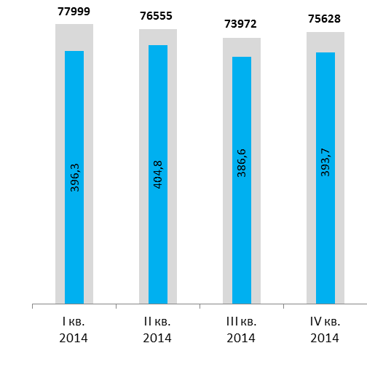
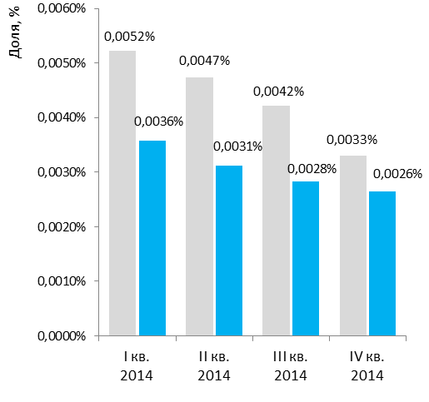
Результаты анализа отчетности по формам
0403203 и 0409258 за 2014 год
По платежным картам
0409258
0403203
Доля несанкционированных операций в общем количестве операций, совершенных с использованием платежных карт, %
Количество несанкционированных операций, ед.
Объем несанкционированных операций, млн р.
Доля несанкционированных операций в общем объеме операций, совершенных с использованием платежных карт, %.
Банковские карты: практика и трансформация

Slide 12
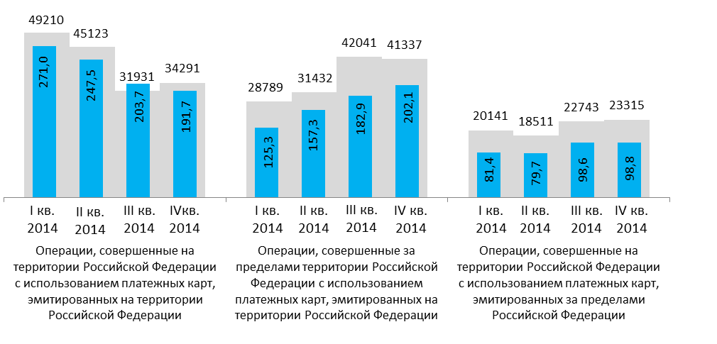
Результаты анализа отчетности по формам
0403203 и 0409258 за 2014 год
Количество несанкционированных операций, ед.
Объем несанкционированных операций, млн руб.
По типу инфраструктуры, обслуживающей несанкционированные операции
CNP
Банкоматы
По количеству
(от всех НСО)
37,5%▲
38,5%▼
По сумме
(от всех НСО)
65,8%▲
16,9%▼
Банковские карты: практика и трансформация

Slide 13
Перспективы развития национальной платежной системы
Анализ международного опыта
Анализ актуальных угроз безопасности
Анализ опыта участников рынка платежных услуг
Центр реагирования на инциденты
НСПК
СПФС
ППС
Координация и консультация
Инновации и конкуренция
Банковские карты: практика и трансформация
Notes:
13

Slide 14
Спасибо за внимание!
Заместитель директора
Департамента национальной платежной системы
Тимур Кабирович Батырев
Банковские карты: практика и трансформация

